Slide 1
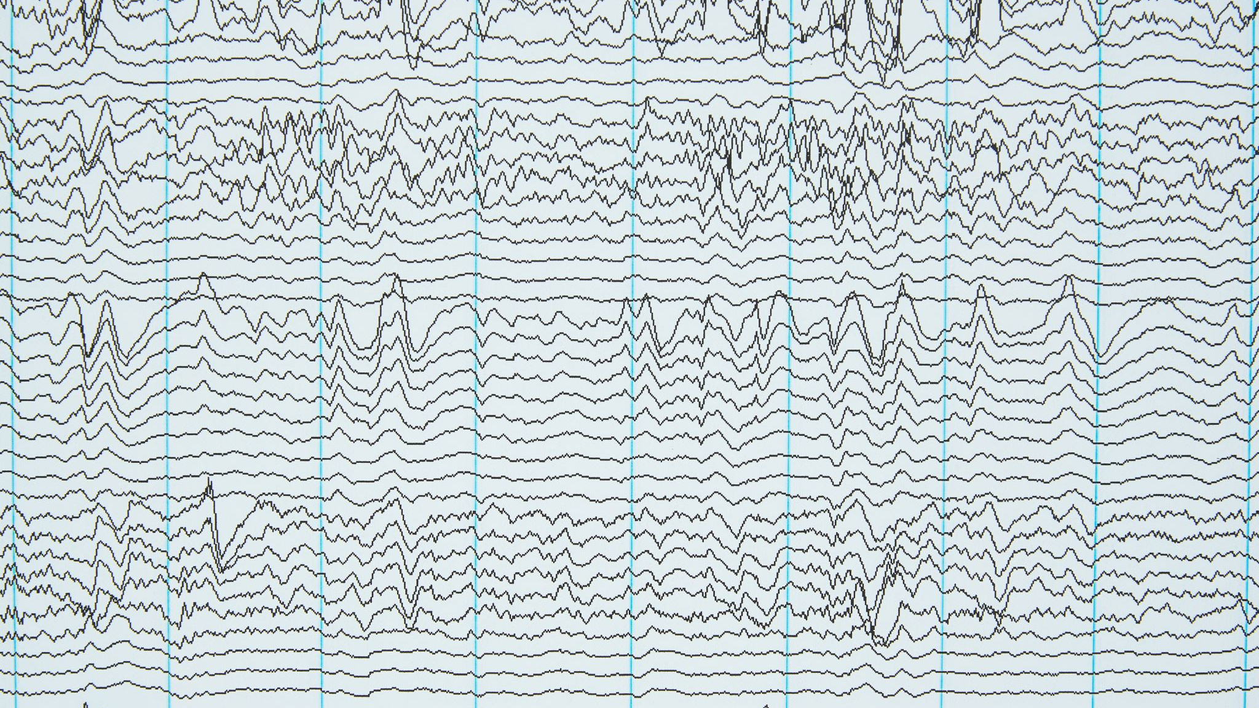


Descriptores de Datos (Media, desviación estándar, varianza, mediana)
z

Slide 2
¿Qué es?
Un descriptor es una estructura de datos que contiene información sobre los datos de columna o los parámetros dinámicos

Slide 3
Media

Slide 4
Mediana

Slide 5
Desviación Estándar

Slide 6
Varianza

Slide 7

Rangos Intercuartiles
z

Slide 8
¿Qué es?
Es la diferencia entre el tercer y el primer cuartil de una distribución.
Cuantil: Puntos tomados a intervalos regulares de la función de distribución de una variable aleatoria.
Cuartil: Cuantiles que se multiplican por un cuarto de un conjunto de datos.
RQ = Q3 - Q1
Se usa para construir los diagramas de box plots.

Slide 9

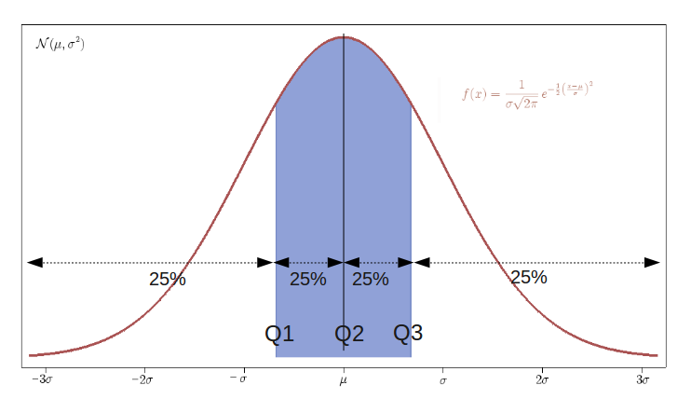

Slide 10

Box Plots
z

Slide 11
¿Qué es?
Método estandarizado para representar gráficamente una serie de datos numéricos a través de sus cuartiles.
Se muestran a simple vista la mediana, los cuartiles de los datos, y también pueden representarse sus valores atípicos.
Proporcionan una visión general de la simetría de la distribución de los datos; si la mediana no está en el centro del rectángulo, la distribución no es simétrica.

Slide 12
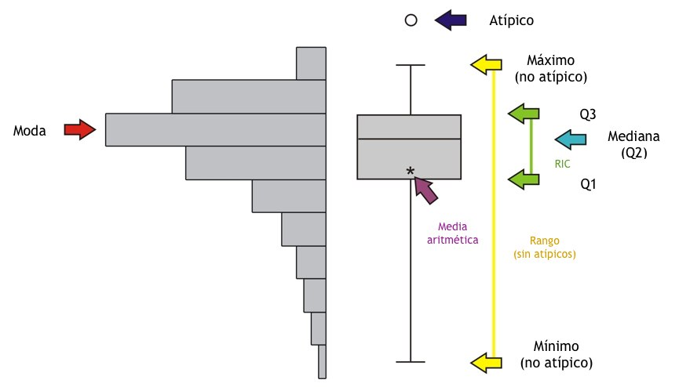

Slide 13

Normalización de datos
z

Slide 14
¿Qué es?
Transformación de las vistas de usuario complejas y del almacén de datos a un juego de estructuras de datos más pequeñas y estables.
Minimizar la redundancia de los datos, disminuir problemas de actualización de los datos en las tablas, proteger la integridad de datos.

Slide 15
Formas normales
Primera Forma Normal (1FN): Esta forma normal elimina los valores repetidos dentro de una base de datos.
Segunda Forma Normal (2FN): Dependencia funcional. Una relación está en 2FN si está en 1FN y si los atributos que no forman parte de ninguna clave dependen de forma completa de la clave principal.
Tercera Forma Normal (3FN): La tabla se encuentra en 3FN si es 2FN y si no existe ninguna dependencia funcional transitiva en los atributos que no son clave.

Slide 16
Forma normal de Boyce-Codd (FNBC): La tabla se encuentra en FNBC si cada determinante, atributo que determina completamente a otro, es clave candidata.
Cuarta Forma Normal (4FN): Una tabla se encuentra en 4FN si, y solo si, para cada una de sus dependencias multivaluadas no funcionales X→→Y, siendo X una “super-clave” que, X es una clave candidata o un conjunto de claves primarias.
Quinta Forma Normal (5FN): Una tabla que se encuentra en la 4FN se dice que está en la 5FN si, y sólo si, cada relación de dependencia de reunión (join) se encuentra definida por claves candidatas.

Slide 17
Reglas de Codd
Regla 1: La regla de la información
Regla 2: La regla del acceso garantizado
Regla 3: Tratamiento sistemático de los valores nulos
Regla 4: La regla de la descripción de la base de datos
Regla 5: La regla del sub-lenguaje integral
Regla 6: La regla de la actualización de vistas

Slide 18
Regla 7: La regla de insertar y actualizar
Regla 8: La regla de independencia física
Regla 9: La regla de independencia lógica
Regla 10: La regla de la independencia de la integridad
Regla 11: La regla de la distribución
Regla 12: Regla de la no-subversión

